Slide 1
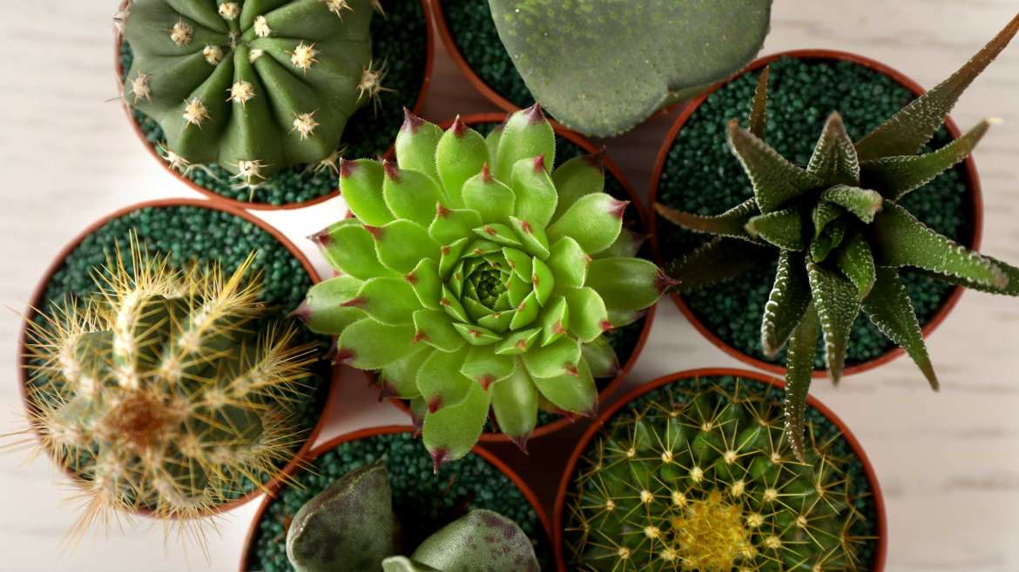
Муниципальное бюджетное образовательное учреждение
«Катайская средняя общеобразовательная школа №1»
Исследовательская работа на тему:
«Каждый кактус – это суккулент, но не каждый суккулент – это кактус».
Выполнила:
Михайловская Изабелла,
ученица 2Б класса
Руководитель:
Галунчикова Е.Н.
учитель начальных классов

Slide 2
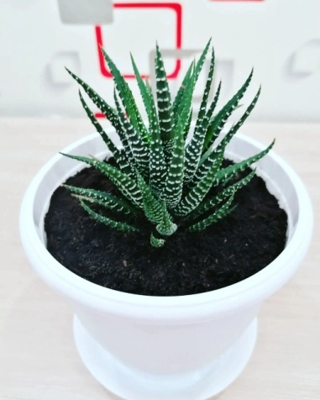
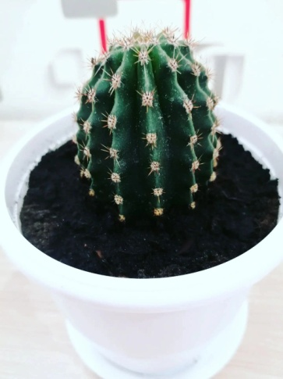
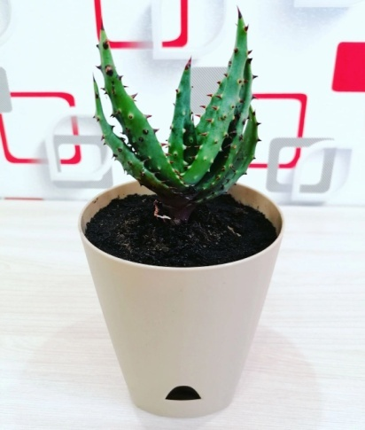
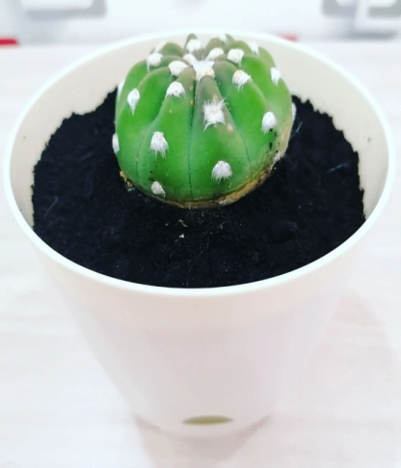
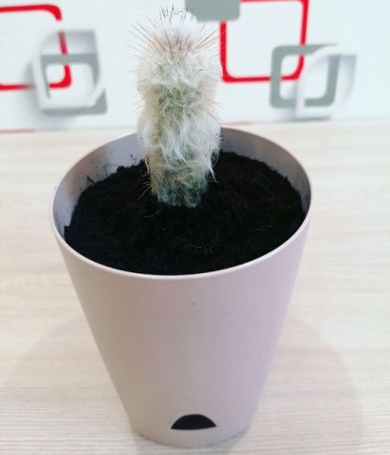
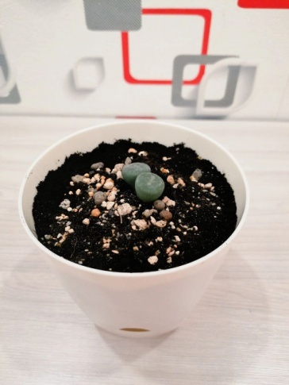
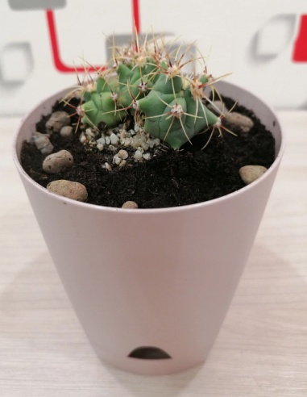
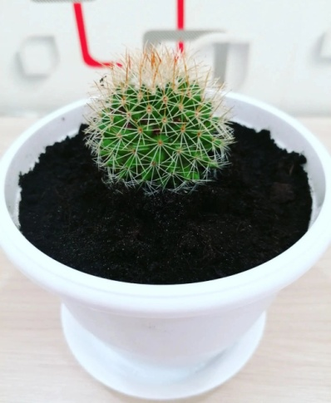
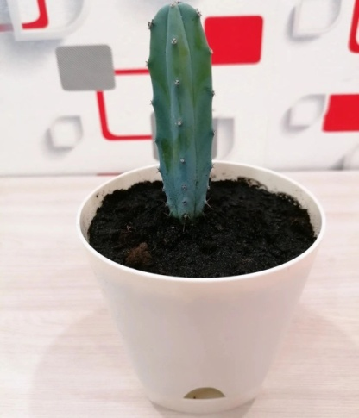
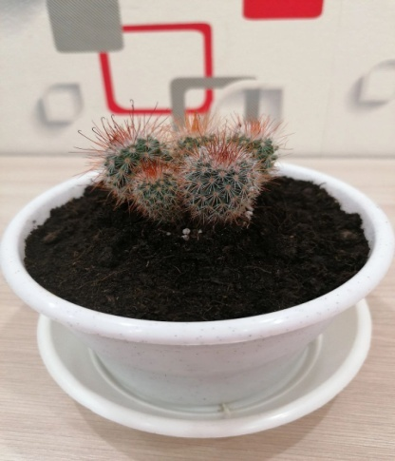
Домашняя коллекция

Slide 3
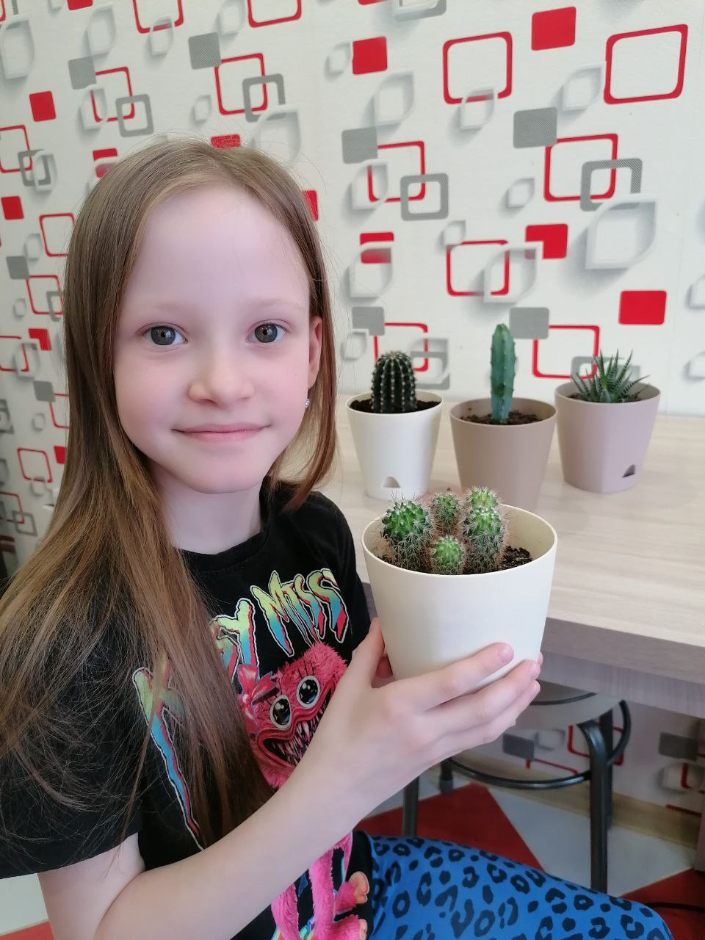
Цель моей работы: определить действенные способы по уходу и выращиванию кактусов и суккулентов в домашних условиях и выявить отличие кактусов от остальных суккулентов.
Гипотеза: кактусы и суккуленты - неприхотливые комнатные растения.

Slide 4
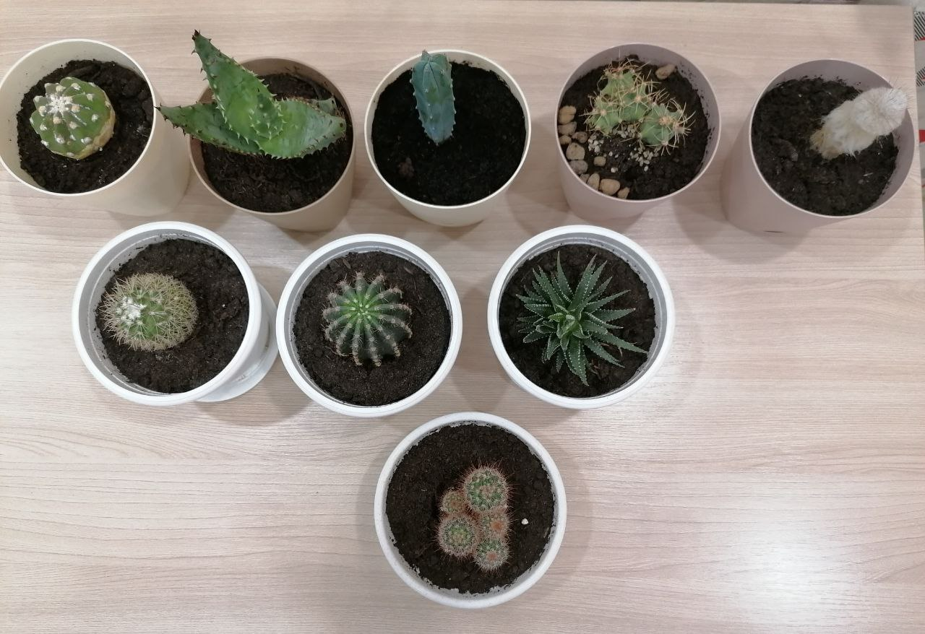
Задачи
Познакомиться с различиями кактусов и суккулентов.
Выяснить, каким образом правильно выращивать и ухаживать за данным видом растений.
Найти информацию о методах выращивания кактусов и суккулентов в домашних условиях, изучив литературу (энциклопедии, справочники и т.п.), обратившись к сайтам и форумам Интернета.
Проверить опытным путем, какие способы являются действенными и помогают вырастить здоровое красивое растение.

Slide 5
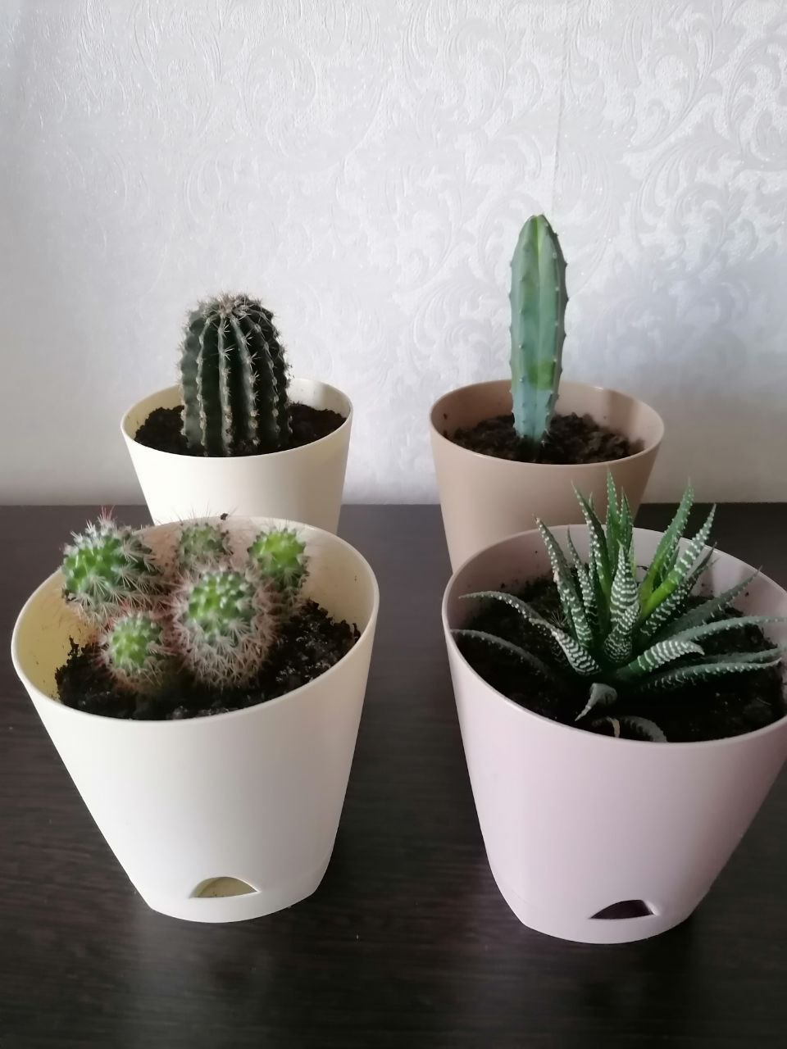
Объект исследования: кактусы и суккуленты разных видов.
Предмет исследования: выращивание кактусов и суккулентов в домашних условиях.
Методы: разведение кактусов и суккулентов, работа с информационными источниками, наблюдение, анализ, обобщение информации.

Slide 6
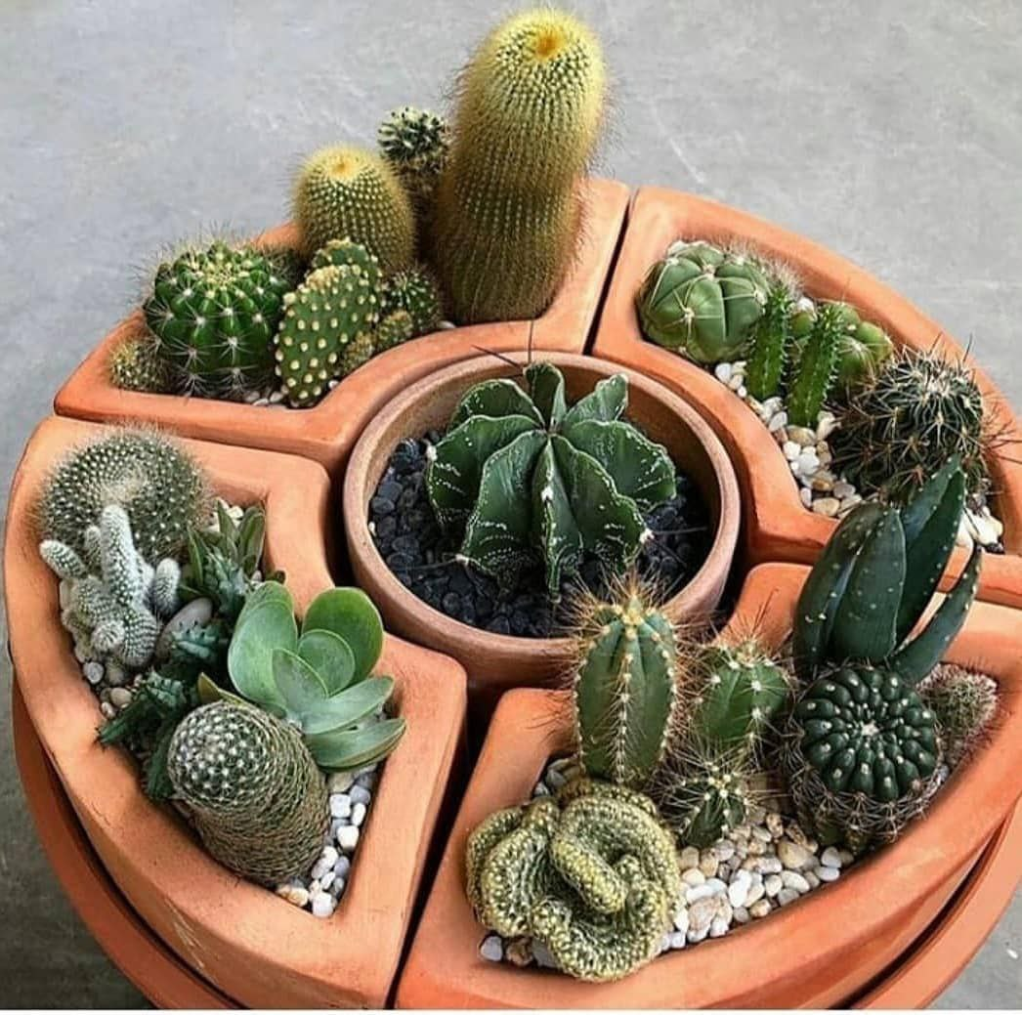
Каждый кактус - это суккулент, но не каждый суккулент - это кактус.
Другими словами, кактусы - это суккуленты с колючками.

Slide 7
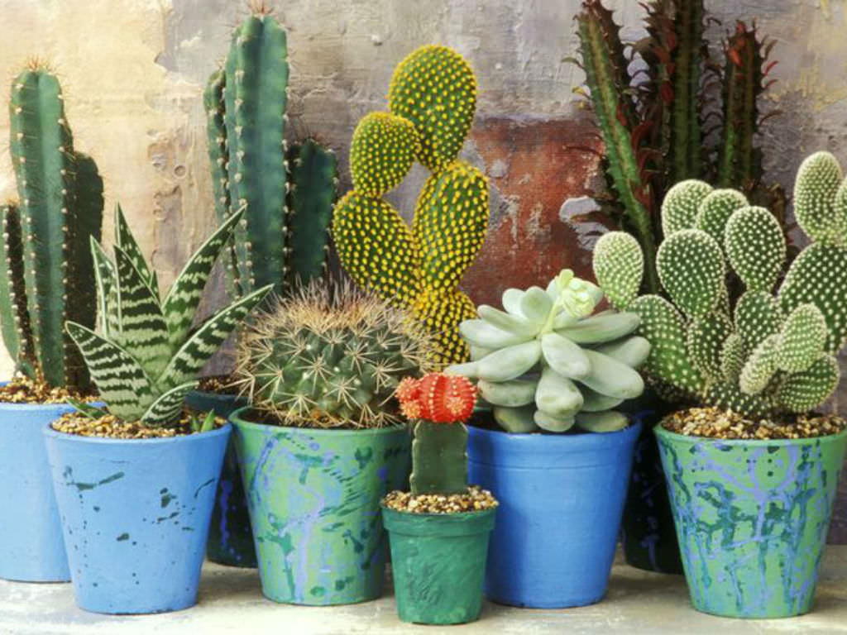
Кактусы
Кактусы - это оригинальные растения, принадлежащие к большой группе, известной как суккуленты. У кактусов вода хранится в сильно утолщенных стеблях, поэтому эти растения относятся к стеблевым суккулентам.

Slide 8
Кактусы имеют характерные места, из которых растут колючки, а также боковые побеги и цветы. Они называются ореолами и могут быть покрыты длинными, пушистыми или короткими и плотными волосами. Шипы у кактусов созданы в результате трансформации листьев. В первую очередь они обеспечивают защиту от палящего солнца и животных.

Slide 9
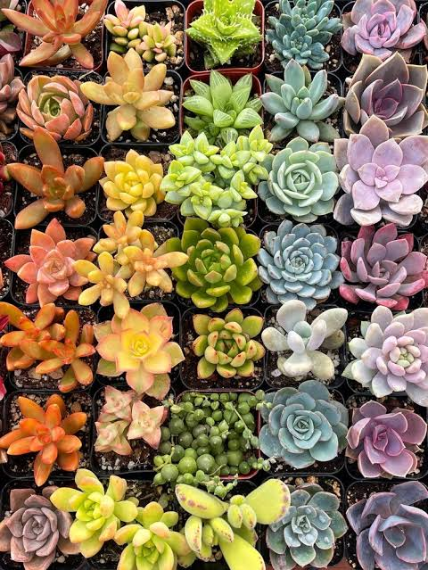
Суккуленты
Суккуле́нты (от лат. succulentus, «сочный») — растения, имеющие специальные ткани для запаса воды. Они обладают способностью накапливать воду в таких органах, как стебли, листья или корни.

Slide 10
Растения, которые входят в группу, объединяемую термином «суккуленты», не связаны между собой общим происхождением, их схожие черты вызваны схожими условиями обитания. К стеблевым суккулентам относится большинство кактусовых, многие виды молочая. К листовым суккулентам относятся представители родов алоэ, литопс, хавортия. В России встречаются листовые суккуленты семейства Толстянковые.

Slide 11
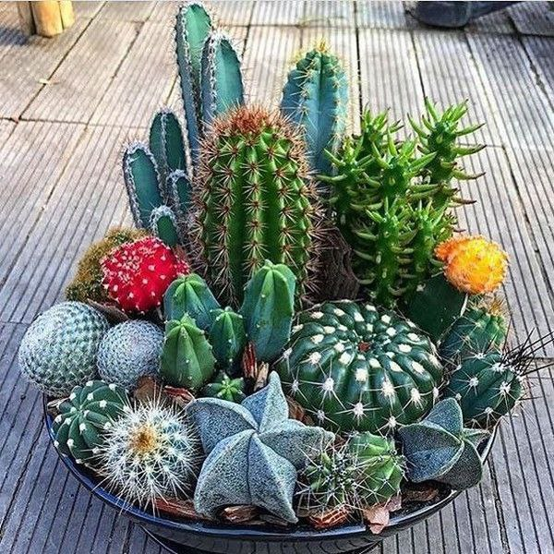
Особенности разведения и правила ухода за кактусами и суккулентами в домашних условиях
Все суккуленты отлично растут при комнатной температуре +23-25°С летом, а зимой нуждаются в поддержании прохлады – +8-10°С. При сбоях в температурном режиме они замедляются или останавливаются в росте, но не болеют, не гибнут.

Slide 12
Полив
1.Поливать фильтрованной, кипяченой, отстоявшейся водой комнатной температуры.
2.Смягчить воду из-под крана поможет щавелевая, уксусная, лимонная кислота.
3.После каждого полива убедитесь в полном высыхании грунта.
4. Постоянно очищайте дренажные отверстия горшков.

Slide 13
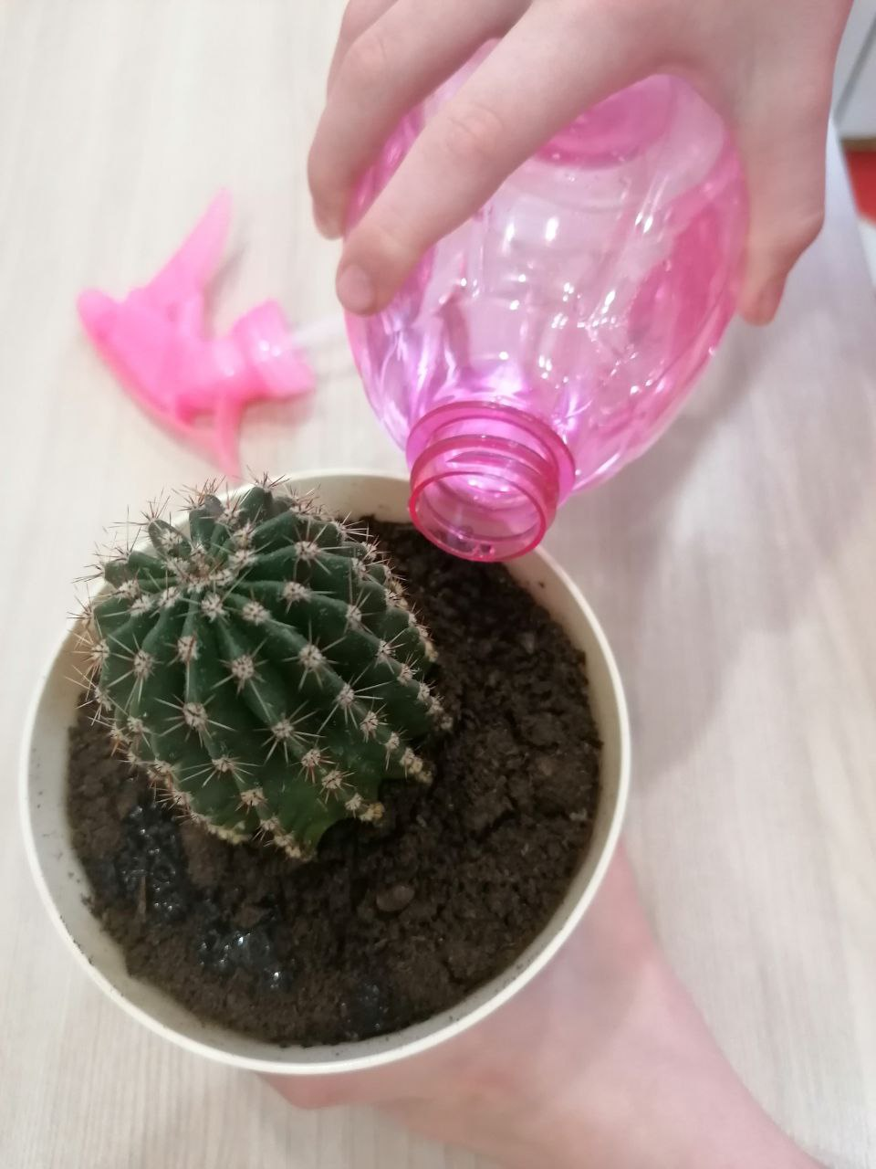
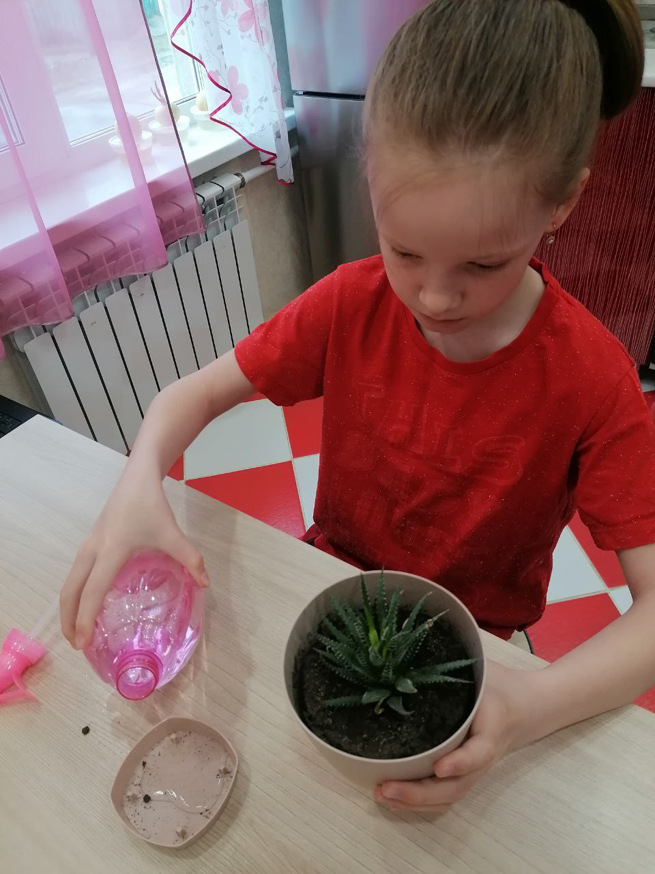
Верхний полив Нижний полив

Slide 14
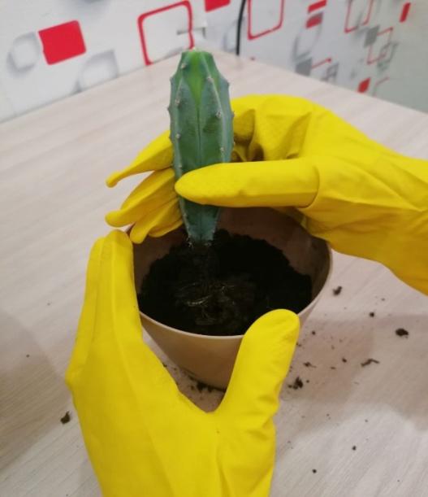
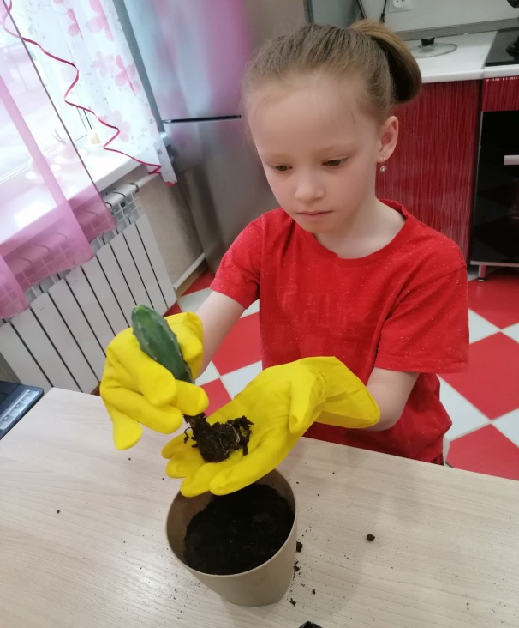
Правильная пересадка
-прекратите поливать за 5-7 суток;
-наденьте удобные защитные рукавицы или перчатки;
-очистите корни от земли, разросшиеся или испорченные – отрежьте;
-обработайте срезы древесным углем;
-разместите кактус, препятствуя подгибанию корней;
-подсыпайте субстратом, аккуратно уплотняя его периодическим постукиванием;
-проследите, чтобы нижняя часть стебля осталась открытой, а шейка – вровень с краями посуды;
-слегка увлажните, а полноценно полейте спустя 8-15 суток

Slide 15
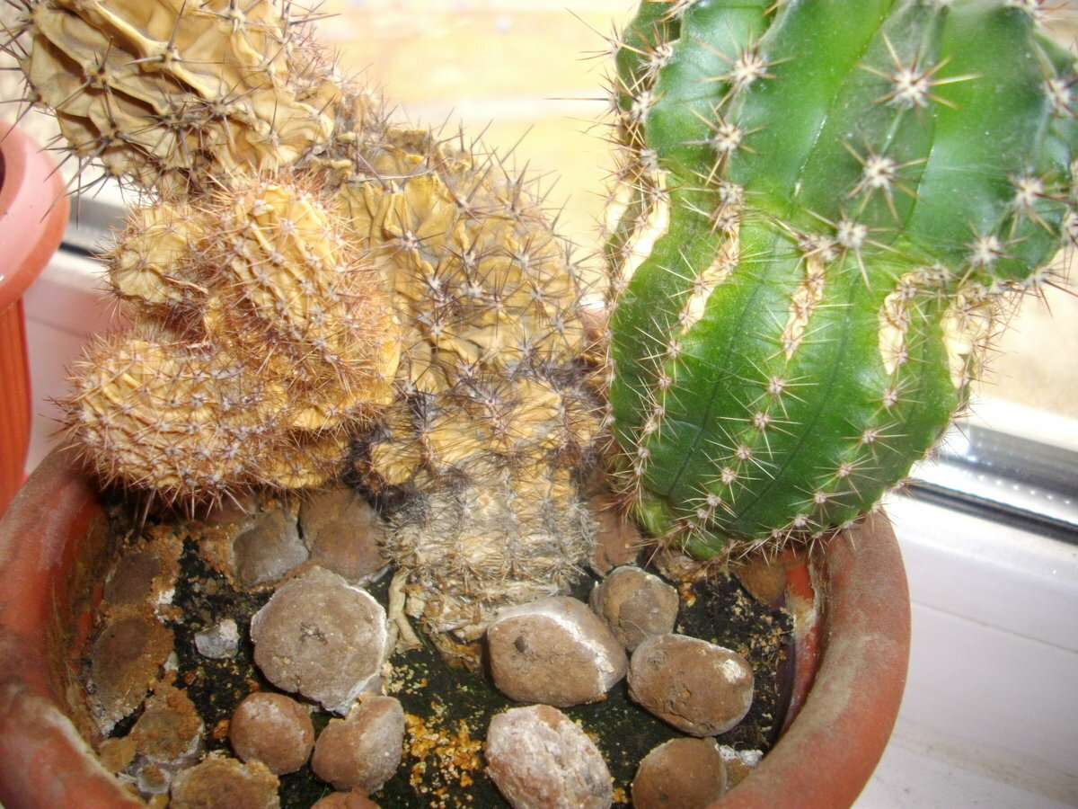
Заболевания кактусов
1.Мягкий стебель говорит об избыточной влаге.
2.Появление пятен на стволе признак грибка..
3.Небольшое изменение оттенка вляется обычной реакцией на изменение условий и проходит без вмешательства.
4.Пожелтение говорит о недостаточном количестве минералов в грунте.
5.Сбрасывание цветков или бутонов происходит из-за стресса.
6.Увядание, отмирание новых отростков – результат повреждения корневой системы при пересадке либо наличия вредителей.

Slide 16
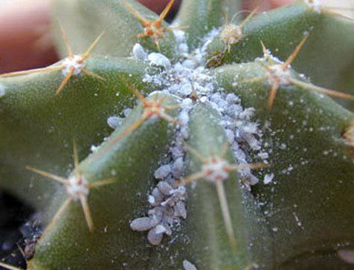
Виды вредителей
-паутинники;
-нематоды;
-тля листовых разновидностей;
-щитовки/ложнощитовки;
-мучнистые червецы;
- войлочники.

Slide 17
Практическая часть исследовательской работы
В ходе исследовательской работы я вела наблюдения и уход за кактусами и суккулентами в домашних условиях на протяжении одного года. В эксперементе участвовали девять кактусов разных видов и один суккулент. Растения были приобретены в специализированых магазинах, сетевых сурпермаркетах и у домашних цветоводов. После чего все они были пересажены с соблюдением всех необходимых правил. В дальнейшем растения подвергались необходимому поливу в зависимости от времени года, не требуя к себе большого внимания. Так как мои эксперементальные друзья были взяты малышами, то цветения за один год наблюдать мне не довелось. А вот столкнуться с одним из паразитов пришлось. С растением, приобретенным в супермаркете, мы принесли домой мучнистого червеца. В результате чего успели заразиться и погибнуть несколько кактусов, теряя сок и покрываясь белым пухом. После чего все остальные спасенные растения были пересажены в новую почву во избежание заражения паразитами. Объекты исследования продолжат свою дальнейшую жизнь на моем подоконнике после завершения этого проекта.

Slide 18
Вывод
В ходе практической работы по разведению и изучению кактусов и суккулентов было выявлено, что основное отличие кактуса – это колючки, а в целом уход за этими группами растений с безграничным разнообразием видов очень схож.

Slide 19
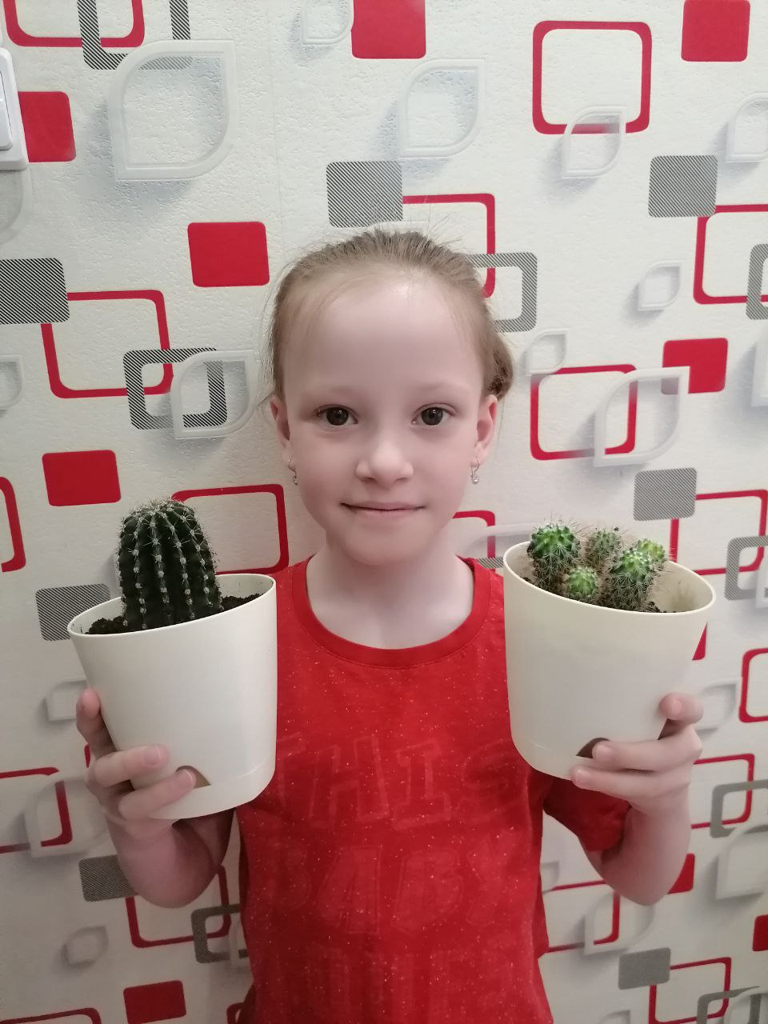
Заключение
В ходе проведения данной научно-исследовательской работы моя гипотеза подтвердилась. Эти растения действительно не прихотливы в уходе, не требуют частого полива и подкормки. Но надо помнить о том, что периодически внимание к себе требеует любое комнатное растение и даже самый неприхотливый кактус, поэтому не игнорируйте изменения внешнего вида вашего колючего друга. После покупки растение лучше сразу обработать, прежде чем знакомить со своими соседями по подоконнику. Советую приобретать кактусы и суккуленты в специализированных магазинах и у проверенных садоводов, чтобы получить здоровое красивое растение, которое будет радовать Вас многие годы.

Slide 20
Спасибо за внимание!

